Slide 1

总体设计
SE-2019春-G09小组

Slide 2
目录
一．引言
二．程序系统结构
三．钓鱼游戏设计说明
四．项目计划展示
五．界面原型展示
六.参考资料

Slide 3
一．引言
一．引言
1.1编写目的
为那些想体验一下钓鱼或者偶尔钓一下鱼的人，提供一款游戏来缓解念想。
1.2项目背景
钓鱼，作为一种悠闲自得的运动项目，在现在快节奏的生活下，便变成了难以实现的奢望。因此，我们希望为那些想体验一下钓鱼或者偶尔钓一下鱼的人，提供一款3D仿真钓鱼游戏，让他们在移动设备上体验钓鱼的乐趣。

Slide 4
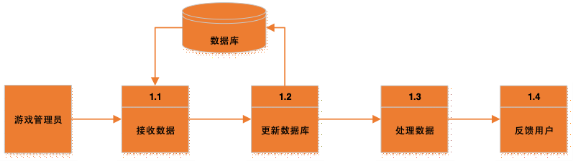
二．程序系统结构

Slide 5
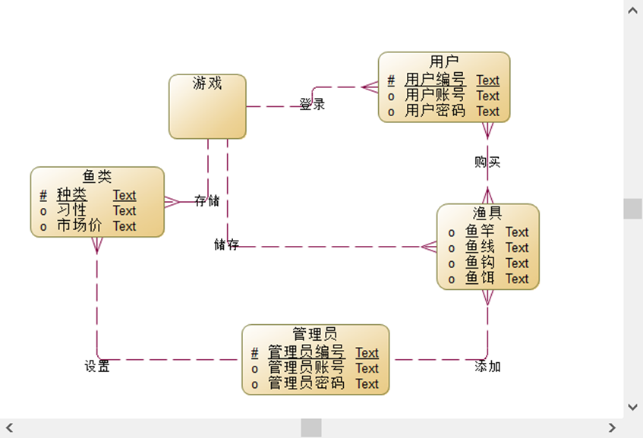

Slide 6
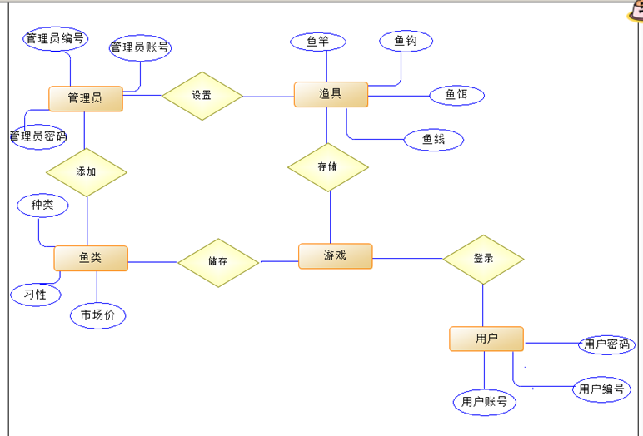

Slide 7
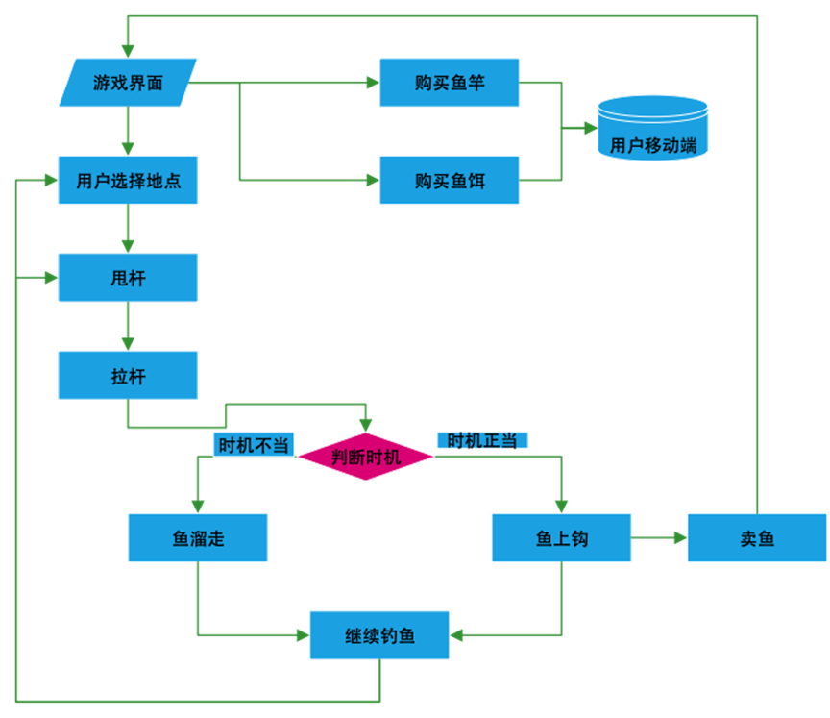

Slide 8
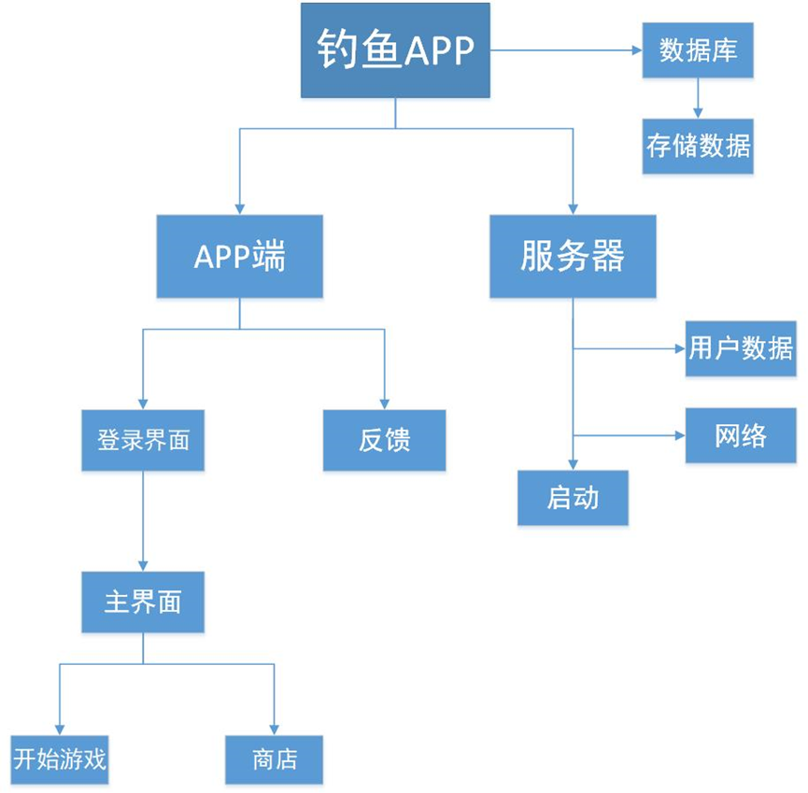

Slide 9
二．程序系统结构
3.1程序描述
我们采用建立一个大的数据库的方式，将这些需要的数据都储存进去。游戏中的大部分功能则用UNITY3D引擎实现，并利用这个引擎进行大量建模。如果unity不支持一些建模，则用photoshop、flash等来实现。
3.2功能
以第一人称视角呈现，并区分钓鱼方式，分为传统钓、悬坠钓、竞技钓、台钓等。同时本软件能实现包括钓鱼地点（池塘、水库、海洋等），钓鱼用品（鱼钩、鱼线、鱼竿等），鱼饵（蚯蚓、苍蝇、蛆等）的选择。如果允许的话我们还会加入充值系统，排行榜系统。

Slide 10
3.3性能
对程序的性能要求，能够在装有IOS系统或者安卓系统的基本上所有的手机使用。
3.4 输入项
系统名：”用户模块”
由下列模块调用：”主界面模块”
输入：用户名、密码、密码确认
输出：注册结果、更新用户信息主文件
处理内容：如果用户名已存在 然后提示：该用户名已被注册
如果用户名小于4字符或者大于 16字符 then 提示：非法用户名
如果用户名大于4字符以及小于16字符 then 提示：该用户名可用
如果密码小于6字符或者大于20字符 then提示：该密码不符合要求
如果密码确认与原密码不匹配 然后提示：两次输入密码不一致
内部数据：用户信息主文件
备注：无
制作人：郑鸿棣
制作时间：2019.04.05

Slide 11
3.5 输出项
钓鱼
3.6限制问题
因手机差异，可能会导致一些功能出现问题
3.7 尚未解决的问题
还未能成功实现钓鱼功能，目前只有一个大概的框架
3.8 测试计划
根据杨老师的说法，我们将会由并不是做某一块功能的组员来测试这一块功能，以此更好地模拟用户测试。
测试的范围：
1.建立的模型是否会出现穿模等问题
2.用户能否甩杆到他们想要的位置
3.钓上的鱼几率是否过低或者过高
4.钓鱼的操作是否过于繁琐

Slide 12
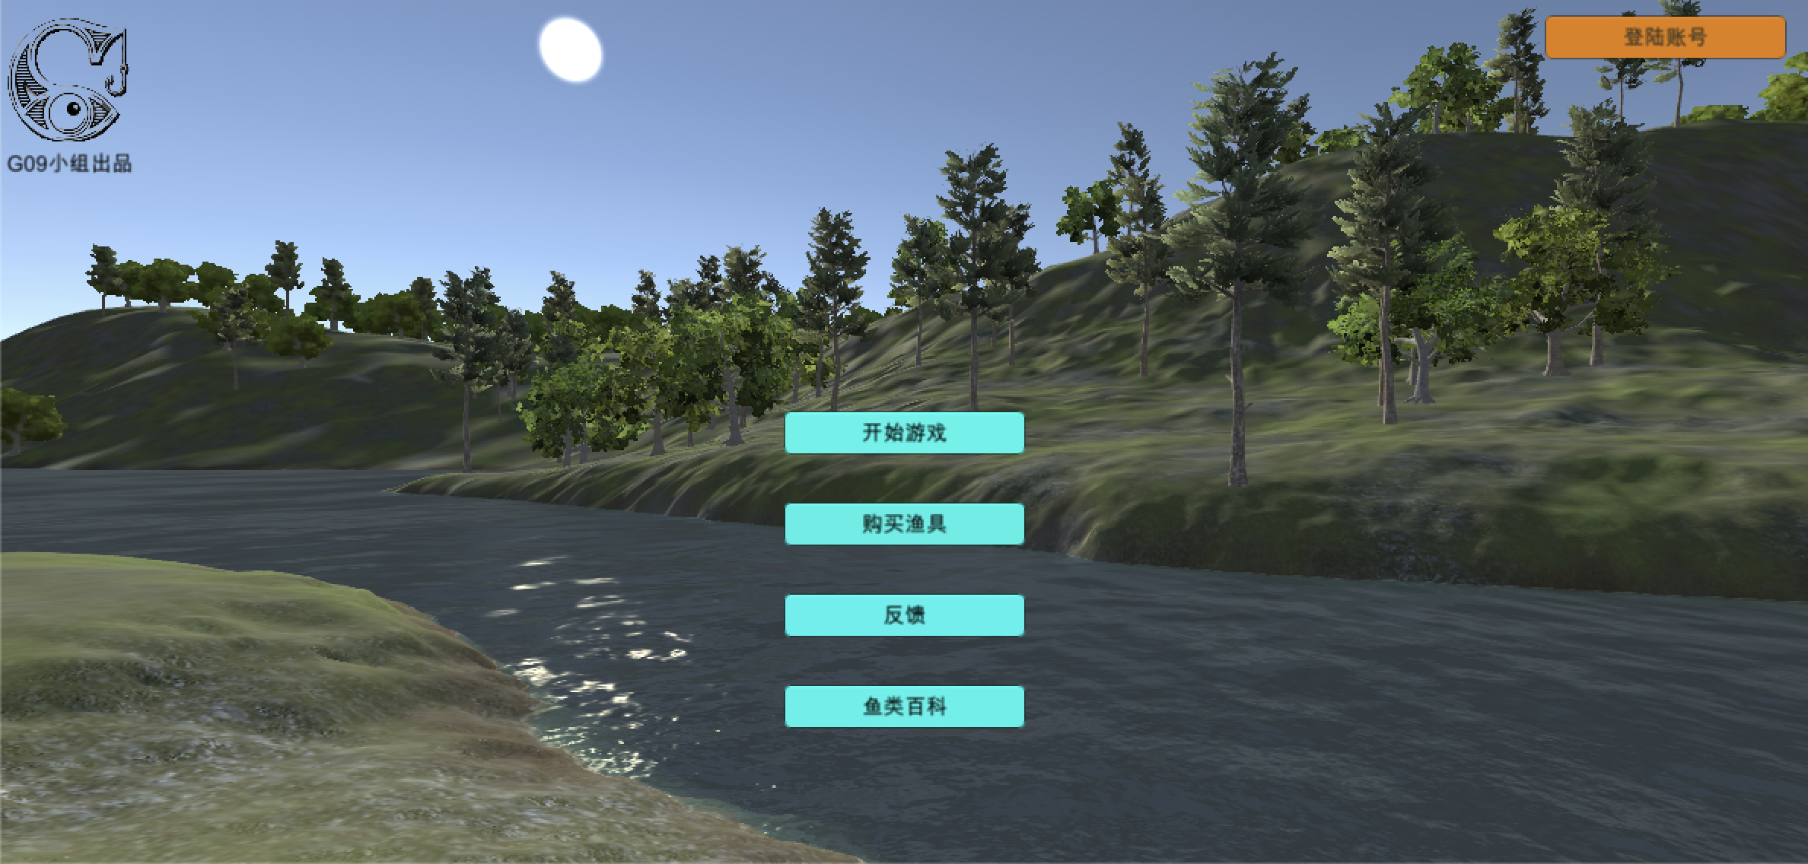
初始界面

Slide 13
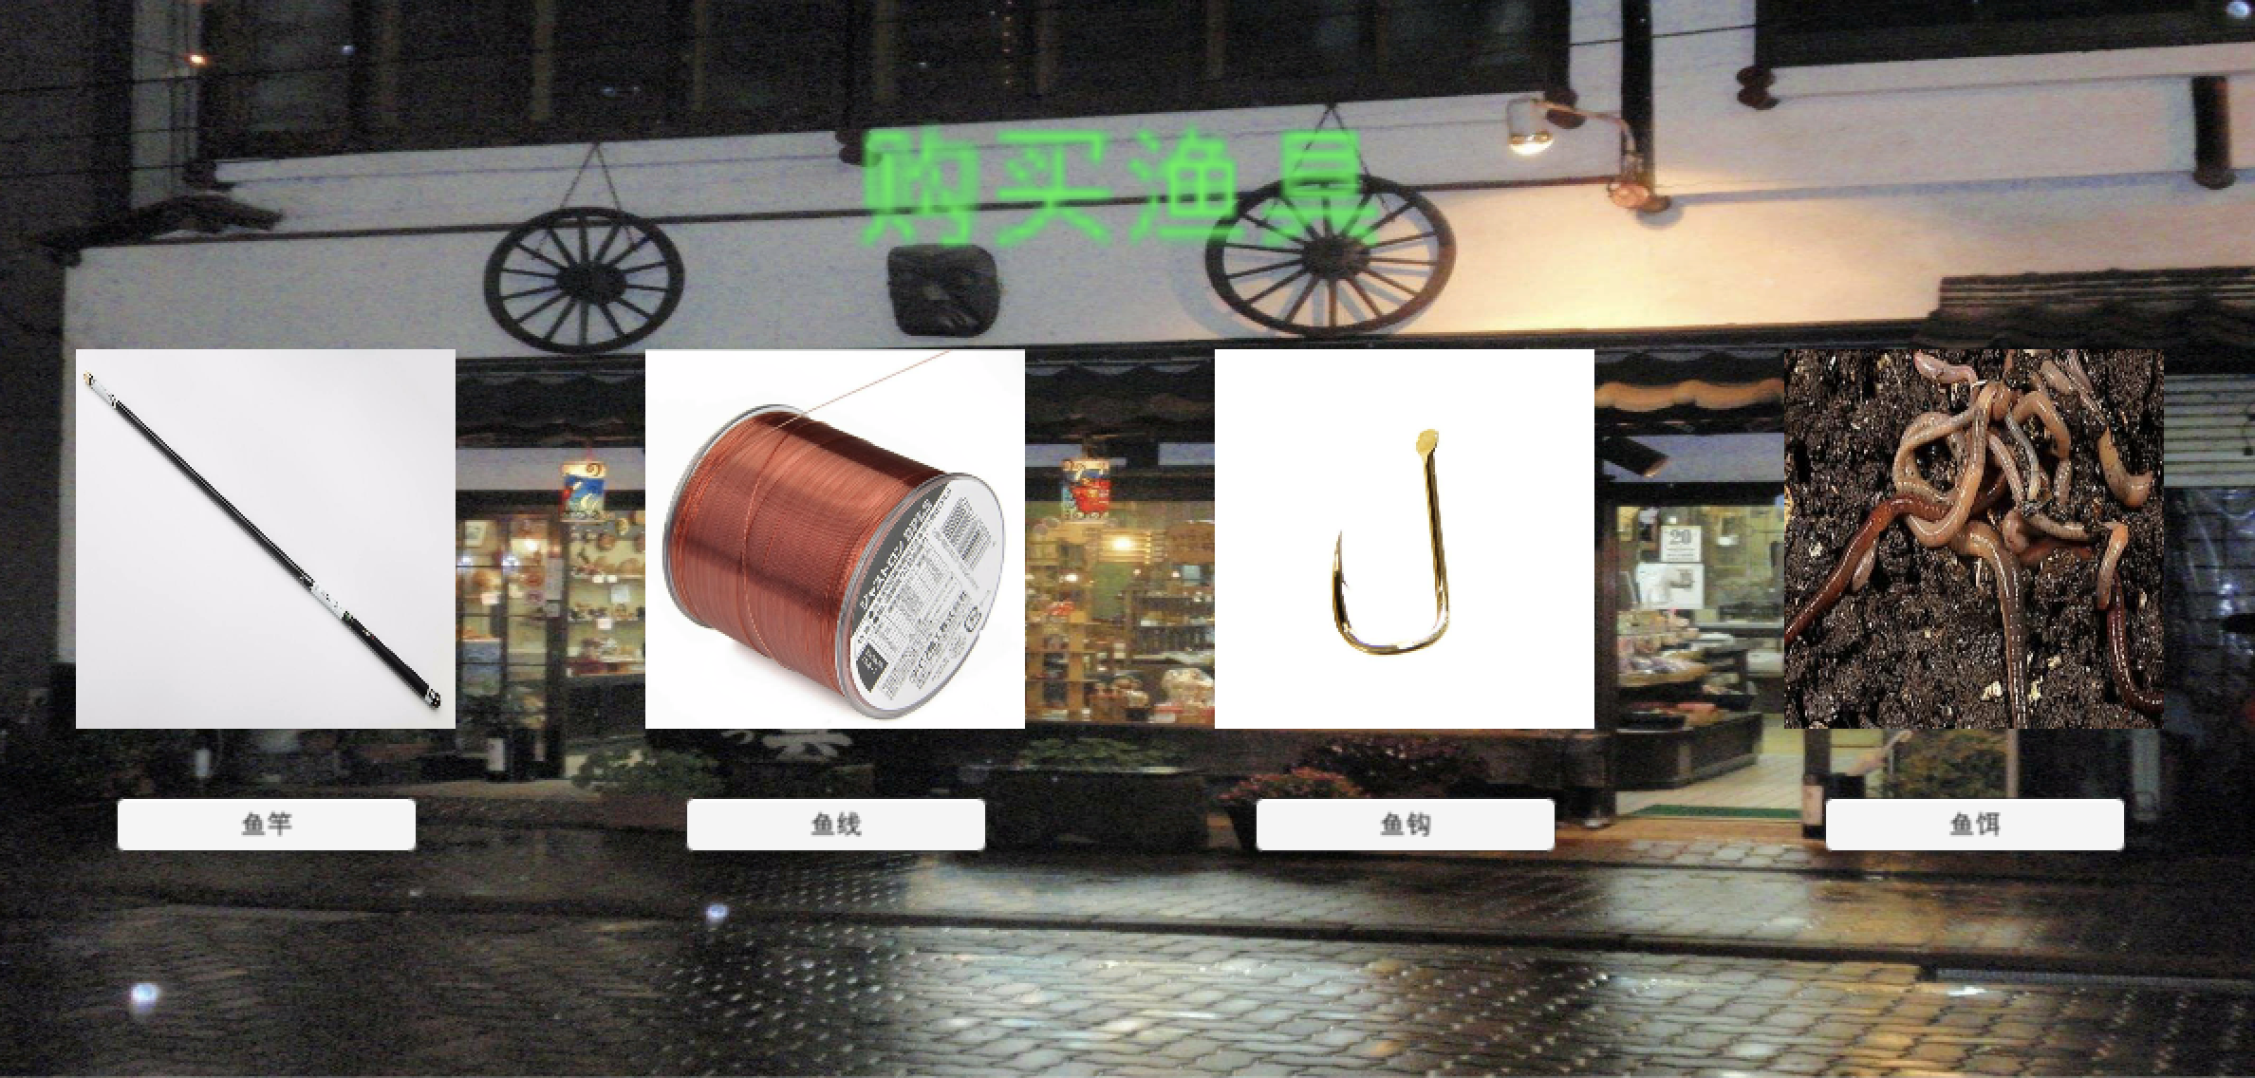
购买渔具

Slide 14
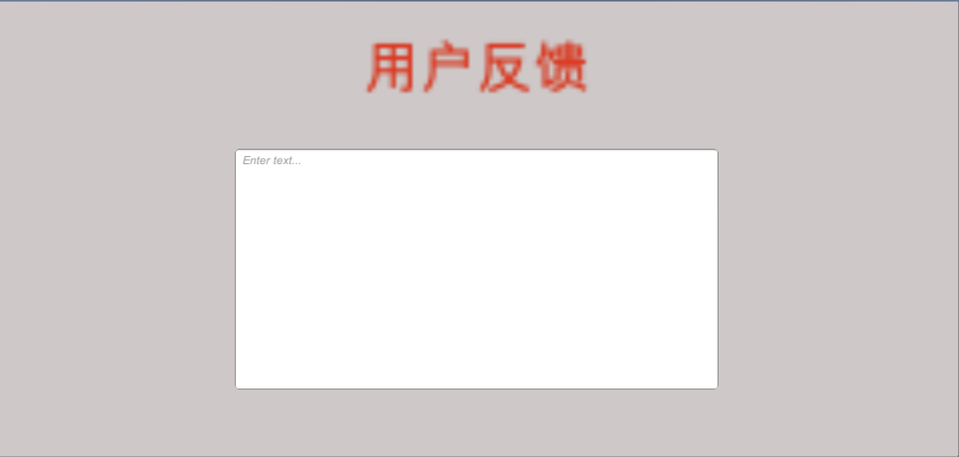
反馈

Slide 15
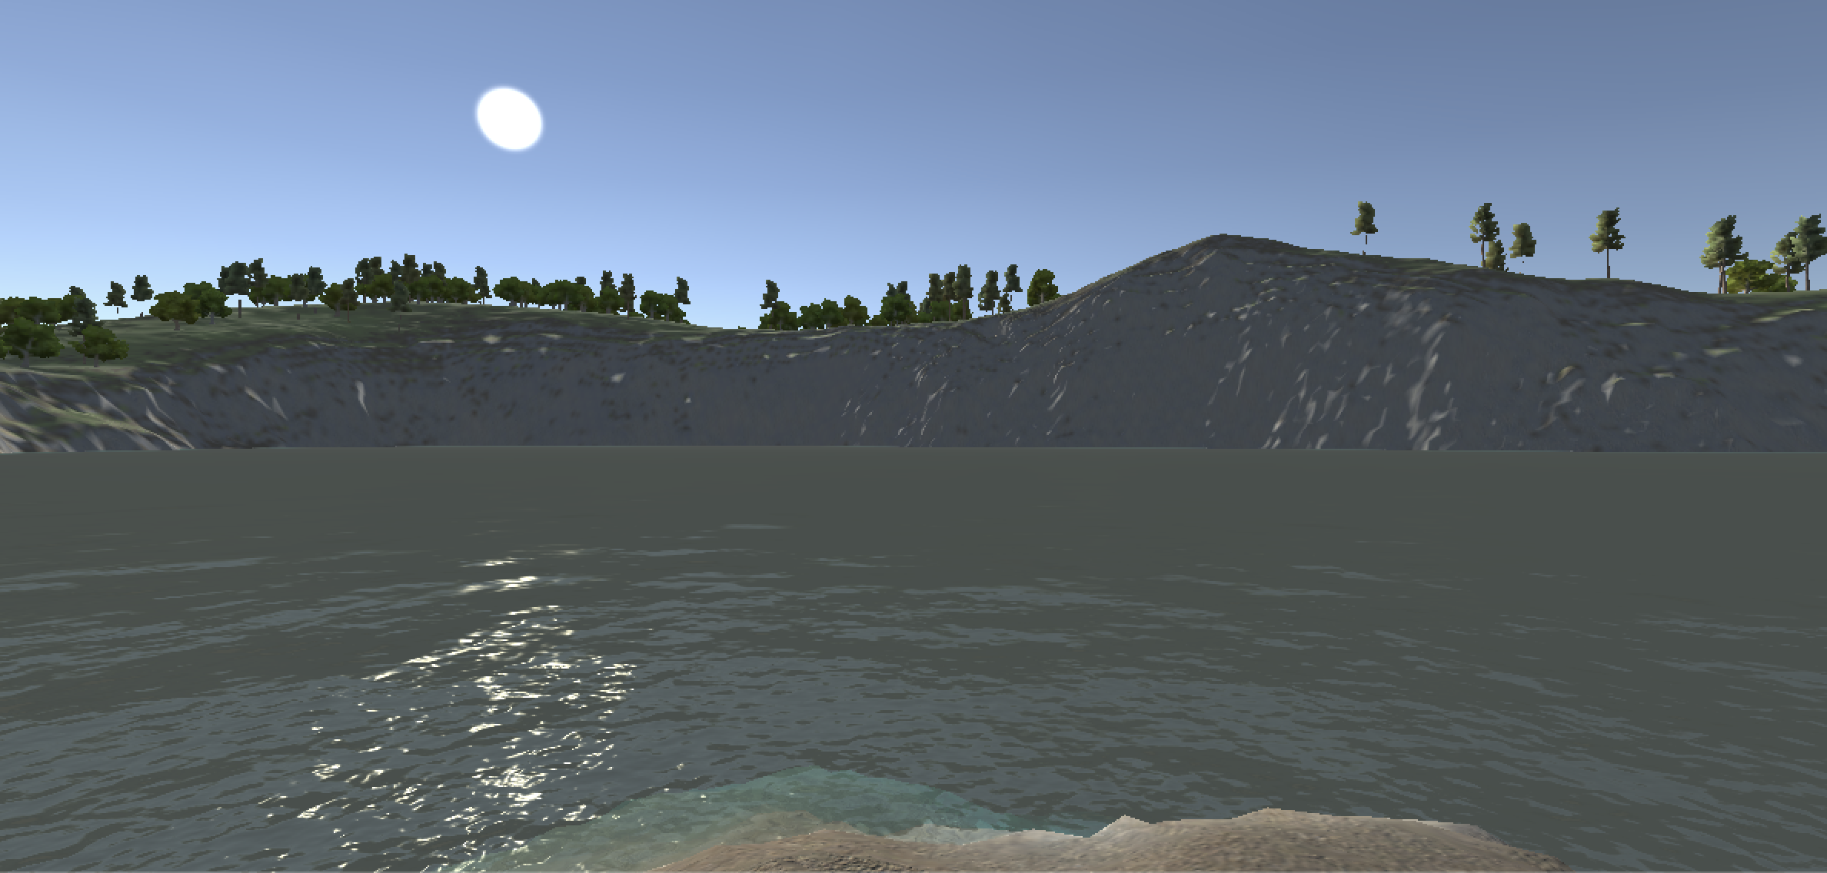
鱼类百科
TBD
钓鱼场所（初始/进阶）

Slide 16
六.参考资料
1 刘国柱. Unity3D/2D 游戏开发从0到1. 北京：电子工艺出版社，2018
2 陈洪，任科，李华杰. 游戏专业概论. 北京：中国清华大学出版社，2010
3 张海藩，牟永敏. 软件工程导论. 北京：清华大学出版社，2013
4 金玺曾. Unity 3D/2D 手机游戏开发. 北京：清华大学出版社，2013
5 Unity3D模型共享网 URL： http://www.aigei.com/unity3d/model/animal/ 2019.04.18
6 g09小组总体设计Word项目计划Word 2019/4/19

Slide 17
小组评分
郑鸿棣 界面设计 9
徐余浩 总体设计ppt 8.3
陈瑜安 总体设计word 8.5

Slide 18
Q&A

